Slide 1
স্বাগতম

Slide 2
পাঠ উপস্থাপনায়
মোঃ মিজানুর রহমান
বি.বি.এস(অনার্স),এম.বি.এস,বি.এড,এম.এড
সহকারি শিক্ষক (ব্যবসায় শিক্ষা)
বলইবুনিয়া মাধ্যমিক বিদ্যালয়
বেতাগী,বরগুনা।
মোবাইল নং - 01714-934906।
B-‡gBj t mdmrahman17@gmail.com

Slide 3
পাঠ পরিচিতি
বিষয়ঃ ব্যবসায় উদ্যোগ
আজকের পাঠঃবিপণন
শ্রেণিঃ দশম
সময়ঃ ৫০মিনিট
তারিখঃ ১২ সেপ্টেম্বর,২০১৯খ্রিঃ

Slide 4
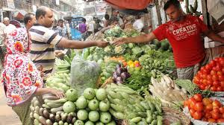
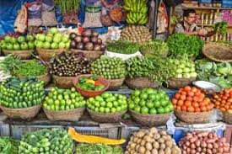

Slide 5
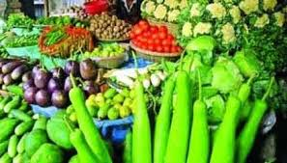
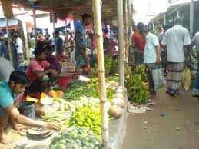

Slide 6
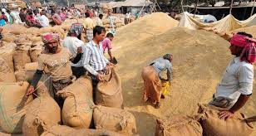
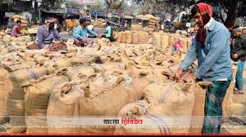
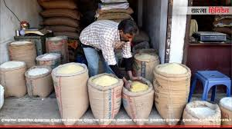

Slide 7
পাঠ ঘোষণা
আজকের পাঠঃ বিপণন

Slide 8
শিখনফল
১।বিপণনের ধারণা বর্ণনা করতে পারবে ।
২।বিপণনের কার্যাবলী ব্যাখ্যা করতে পারবে ।
৩।বন্টন প্রণালী্র ধারণা বর্ণনা করতে পারবে ।
৪।বিভিন্ন পণ্যের বিপণন পদ্ধতি বর্ণনা করতে পারবে ।

Slide 9
পাঠ উপস্থাপন

Slide 10
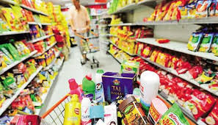
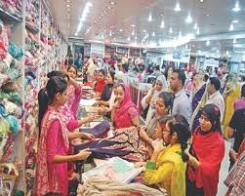

Slide 11
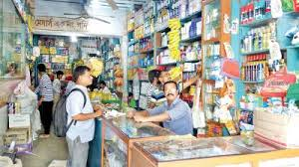
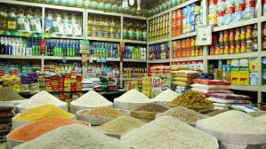

Slide 12
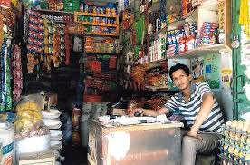

Slide 13
বিপণন
পন্য-দ্রব্য বা সেবা সামগ্রী উৎপাদন কারী থেকে ভোক্তা বা সরবরাহকারীর নিকট পৌঁছে দেওয়া পর্যন্ত সকল কাজকে বিপণন বা বাজারজাতকরণ বলে গন্য করা হয়।অর্থাৎ ক্রয়বিক্রয়,পরিবহন,গুদামজাতকরন,প্রমিতকরন,পড়জায়েটো,
যাবতীয় কাজের সমষ্টি হল বিপণন।

Slide 14
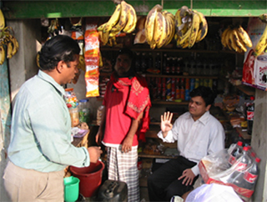
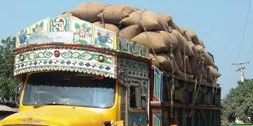
ক্রয়
বিক্রয়
পরিবহণ
বিপণনের কার্যাবলী

Slide 15
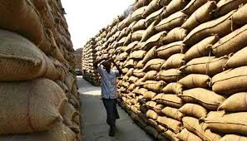
গুদামজাতকরন

Slide 16
প্রমিতকরণ

Slide 17
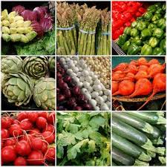
পর্যায়িতকরণ

Slide 18
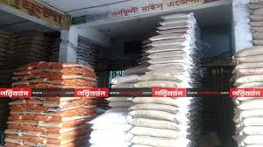
মোড়কীকরন

Slide 19
তথ্য সংগ্রহ

Slide 20
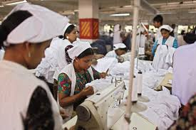
ভোক্তা বিশ্লেষণ

Slide 21
বিপণন বিভাগ
বণ্টনকারী
পাইকারি বিক্রেতা
খুচরা বিক্রেতা
ভোক্তা

Slide 22
বণ্টন প্রণালী ও বিভিন্ন পণ্যের বিপণন
১।সরাসরি ভোক্তার নিকট বিক্রয়
২।খুচরা ব্যবসায়ীর মাধ্যমে বিক্রয়
৩।পাইকার ও খুচরা ব্যবসায়ির মাধ্যমে বিক্রয়
৪।প্রতিনিধি বাএজেন্টের মাধ্যমে বিক্রয়
৫।প্রতিনিধি ও খুচরা বিক্রেতার মাধ্যমে বিক্রয়।

Slide 23
উৎপাদনকারি
ভোক্তা
উৎপাদনকারী
খুচরা বিক্রেতা
ভোক্তা
উৎপাদনকারী
পাইকারী
খুচরা বিক্রেতা
ভোক্তা
উৎপাদনকারী
প্রতিনিধি বা এজেন্ট
ভোক্তা
উৎপাদনকারী
প্রতিনিধি বা এজেন্ট
খুচরা বিক্রেতা
ভোক্তা

Slide 24
দলীয় কাজ
ব্যবসায়ের ক্ষেত্রে বিপণনের গুরুত্বগুলো সনাক্ত কর।

Slide 25
২।কিসের মাধ্যমে পন্য ও সেবার মালিকানাগত,স্থানগত ও সময়গত উপযোগ সৃষ্টি হয়।
৩।পণ্য সামগ্রিকে সুন্দর ও আকর্ষণীয় করা এবং নষ্ট বা ভেঙ্গে যাওয়া থেকে রক্ষার উদ্দেশ্য কিছু দ্বারা আবৃত করাকে কী বলা হয়?
মূল্যায়ন
১।বিপনন কী?

Slide 26
বাড়ির কাজ
তোমার পরিবারের নিত্য ব্যবহৃত দ্রব্য-সামগ্রির তালিকা প্রণয়ন এবং কোন বণ্টন প্রণালীতে সেগুলো ক্রয় করা হয়েছে তা লিখ

Slide 27
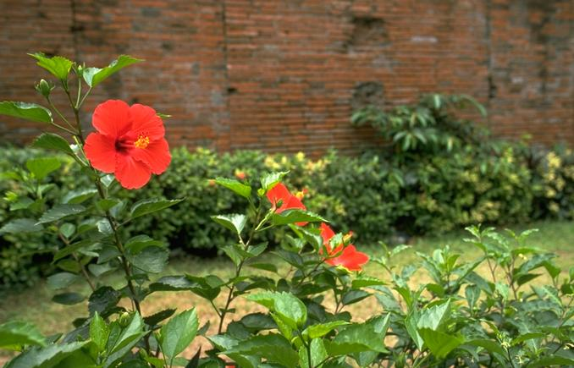
সবাইকে ধন্যবাদ

